Slide 1

Ocean Renewables: uno sguardo verso il futuro
Può l'energia del mare aiutarci nella transizione ecologica? Sfide ed opportunità per un futuro più sostenibile
Francesco De Leo, Giovanni Besio, Andrea Mazzino, Andrea Lira-Loarca, Francesco Ferrari
DICCA Dipartimento di Ingegneria Civile, Chimica e Ambientale, Università di Genova
E-mail: francesco.deleo@unige.it
www.dicca.unige.it/meteocean

Slide 2


Università degli Studi di Genova - DICCA
Ocean Renewables: uno sguardo verso il futuro
ENERGIA E TRANSIZIONE ECOLOGICA: TEMI TRASVERSALI
Il Ministero della Transizione Ecologica (Mite) [...] assorbe [...] alcune delle competenze chiave nel processo della transizione ecologica, inerenti principalmente il settore dell’energia.
Il Comitato interministeriale per la transizione ecologica (CITE) è presieduto dal Presidente del Consiglio dei ministri ed è composto dal ministro per il Sud e la coesione territoriale, dai ministri della Transizione ecologica, dell`Economia e delle finanze, dello Sviluppo economico, delle Infrastrutture e della mobilità sostenibile, della Cultura e delle Politiche agricole, alimentari e forestali.

Slide 3
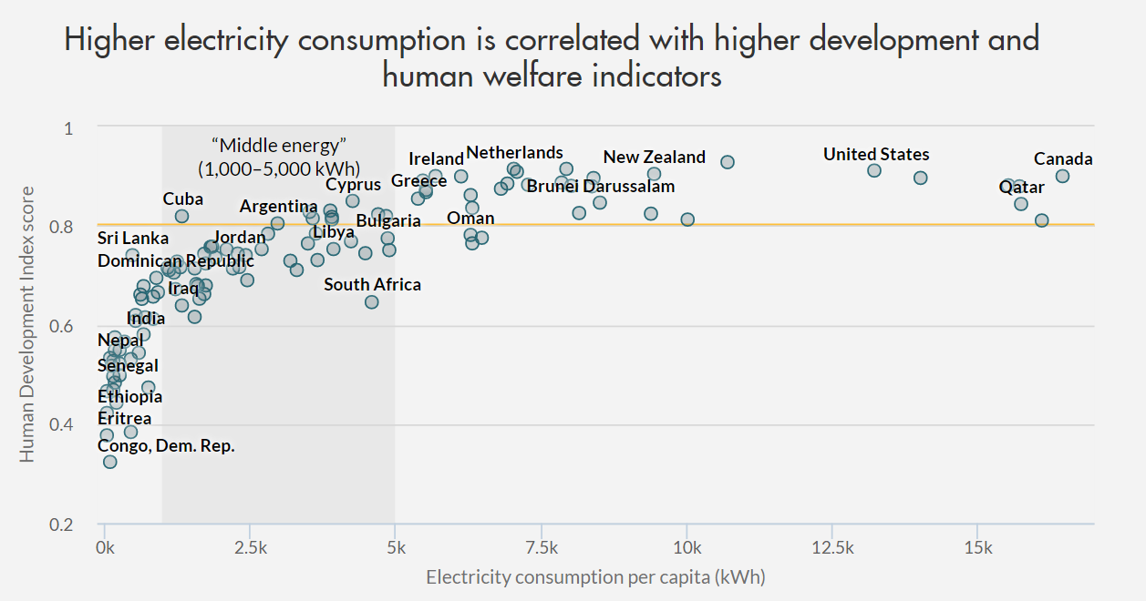
Università degli Studi di Genova - DICCA
Ocean Renewables: uno sguardo verso il futuro
L'ENERGIA: IL MOTORE DELLO SVILUPPO
2
² https://www.worldbank.org/en/home

Slide 4
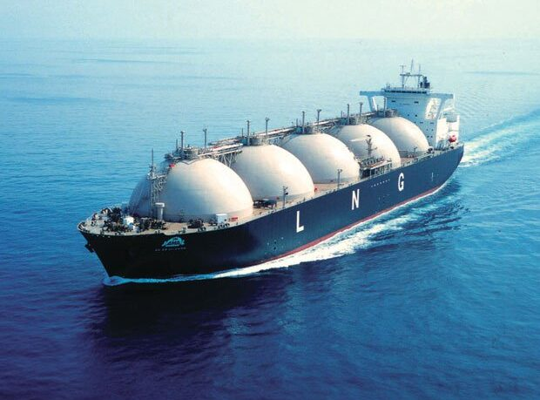
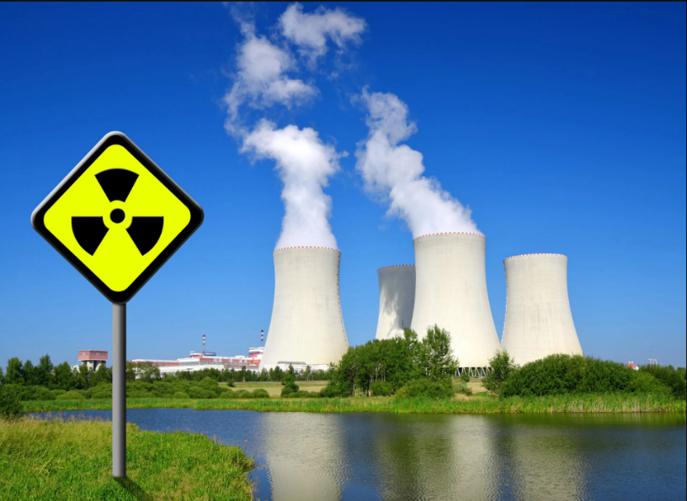

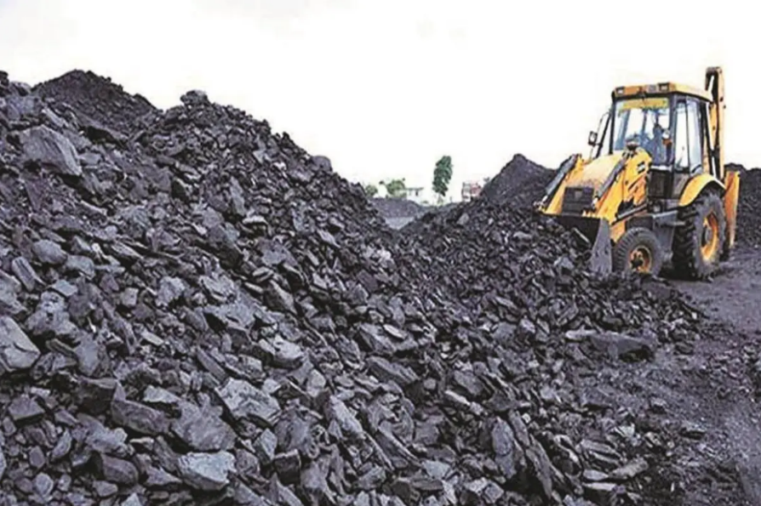
Università degli Studi di Genova - DICCA
Ocean Renewables: uno sguardo verso il futuro
TRASFORMARE L'ENERGIA
FONTI NON RINNOVABILI

Slide 5
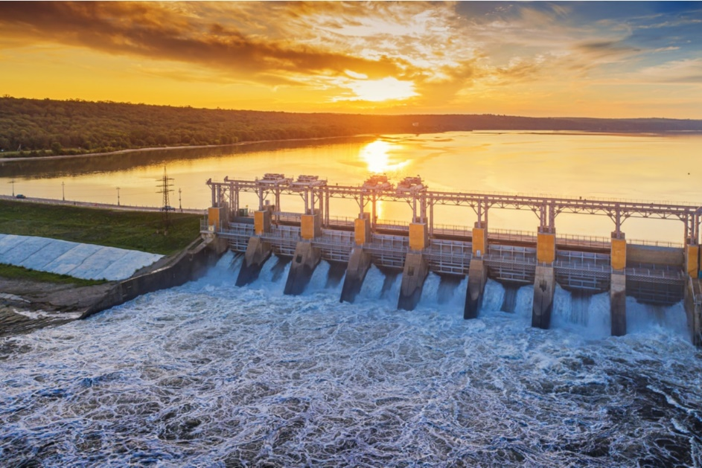
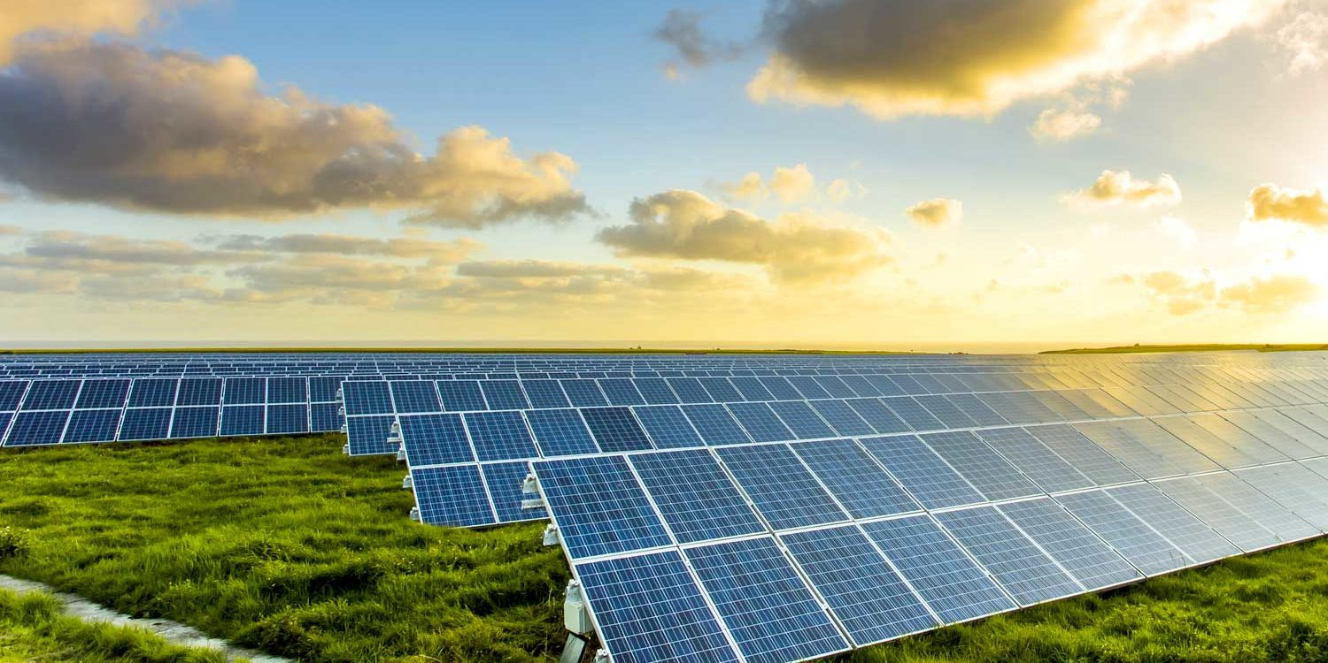
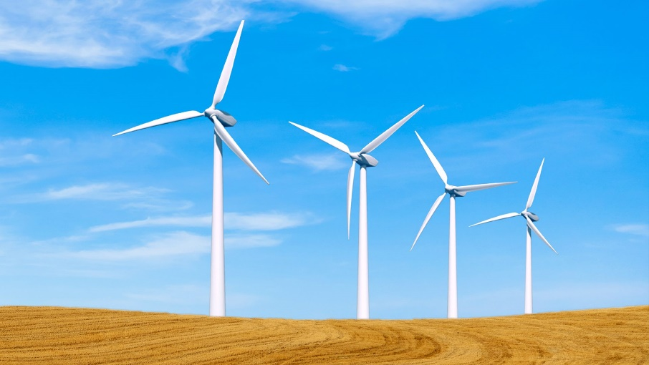
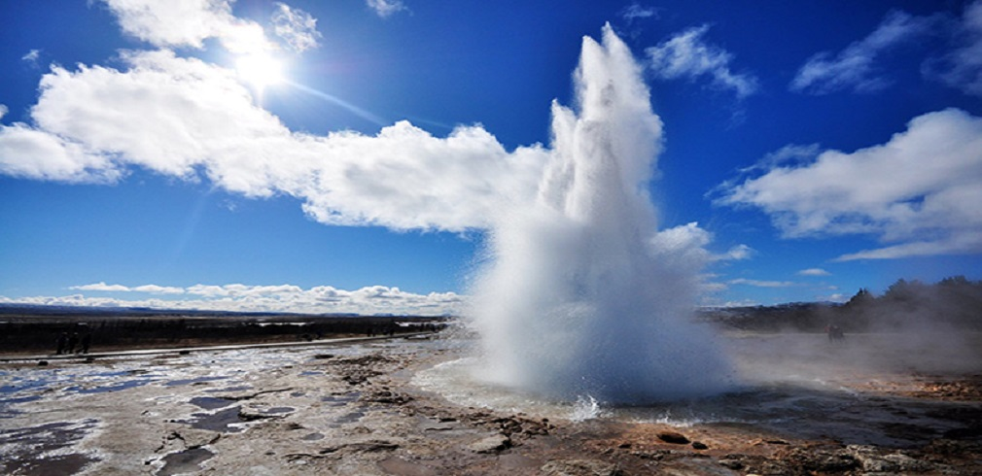
Università degli Studi di Genova - DICCA
Ocean Renewables: uno sguardo verso il futuro
TRASFORMARE L'ENERGIA
FONTI RINNOVABILI

Slide 6

Università degli Studi di Genova - DICCA
Ocean Renewables: uno sguardo verso il futuro
TRASFORMARE L'ENERGIA
FONTI RINNOVABILI
FONTI NON RINNOVABILI
v
Disponibilità
Produzione di scarti
Densità di energia
Predicibilità
Disponibilità
Produzione di scarti
Densità di energia
Predicibilità
v
v
?
v

Slide 7
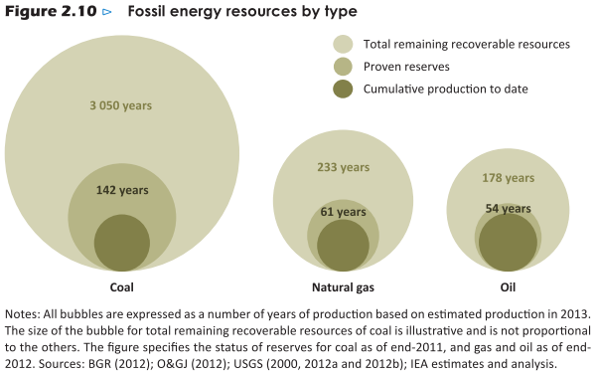
Università degli Studi di Genova - DICCA
Ocean Renewables: uno sguardo verso il futuro
PERCHè L'ENERGIA RINNOVABILE?
La produzione da fonti convenzionali è una produzione "a termine"

Slide 8
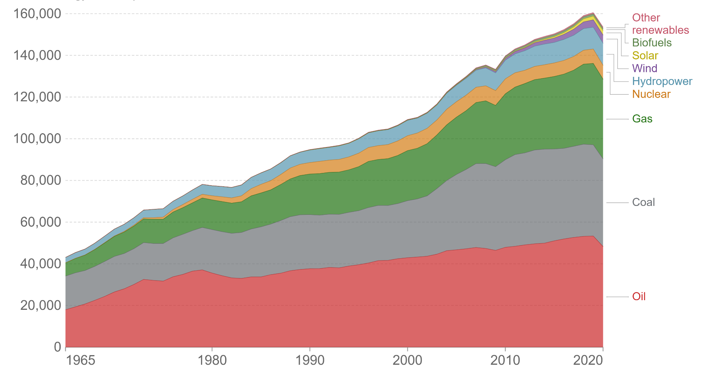
Università degli Studi di Genova - DICCA
Ocean Renewables: uno sguardo verso il futuro
IL CONSUMO DI ENERGIA OGGI
Hannah Ritchie, Max Roser and Pablo Rosado (2020)
"Energy". Published online at OurWorldInData.org.
Retrieved from: 'https://ourworldindata.org/energy' [Online Resource]

Slide 9
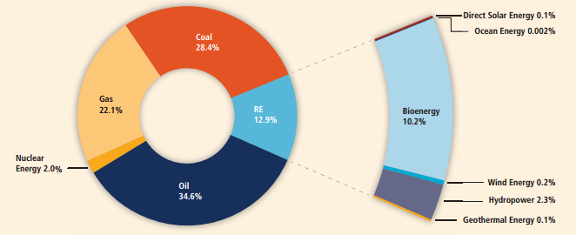
Università degli Studi di Genova - DICCA
Ocean Renewables: uno sguardo verso il futuro
IL MARE: UN'AMBIENTE DALLE MOLTEPLICI RISORSE
Onde
Maree
Gradienti di salinità

Slide 10
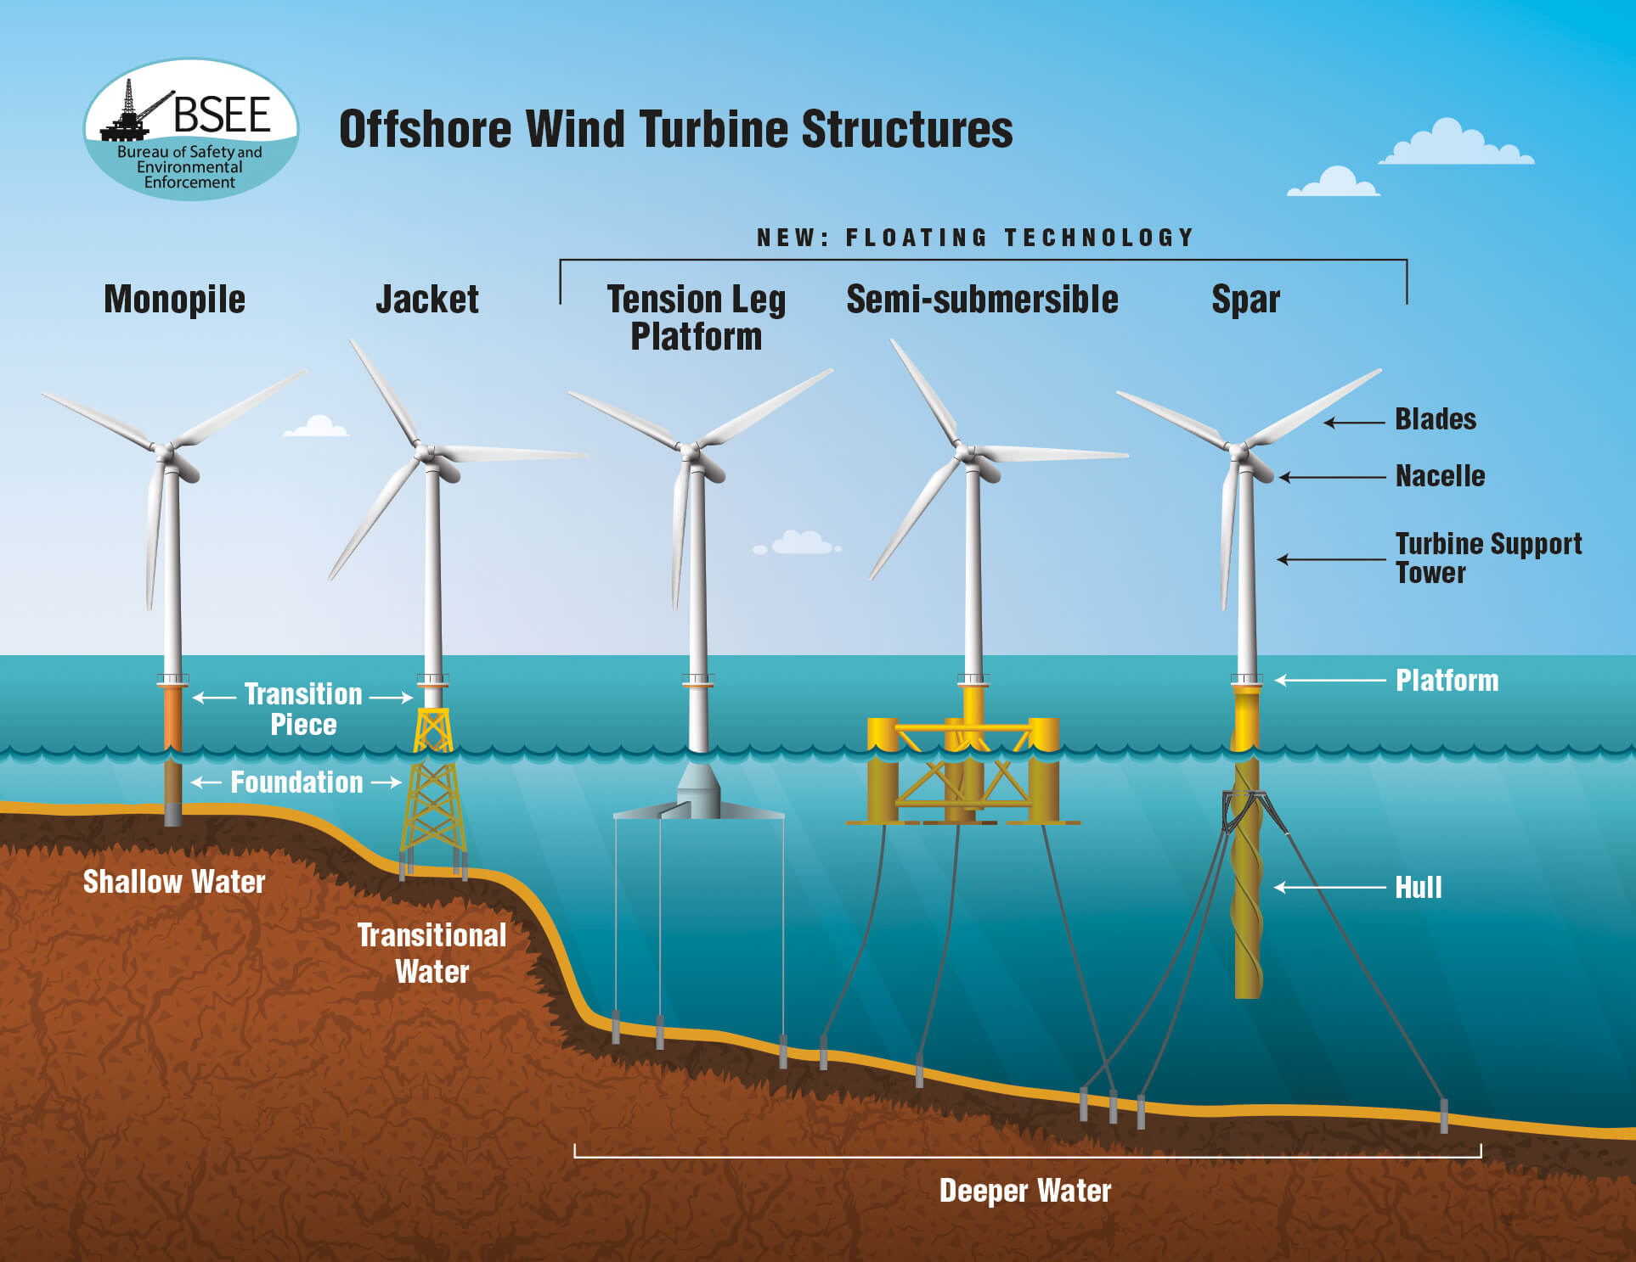
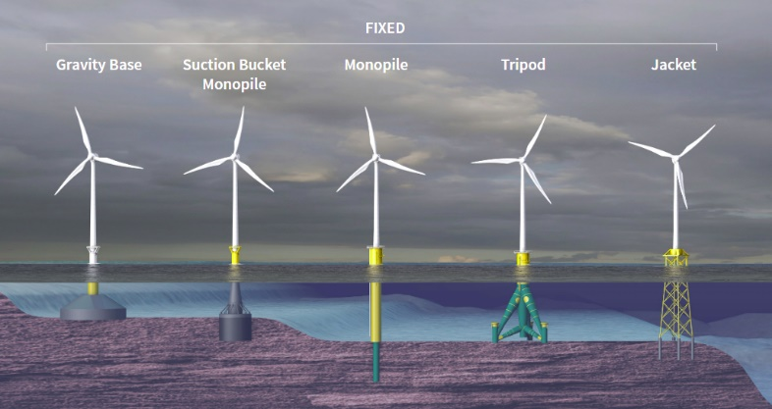
Università degli Studi di Genova - DICCA
Ocean Renewables: uno sguardo verso il futuro
EOLICO
Costi/benefici
Impatto ambientale
(+)
(-)

Slide 11
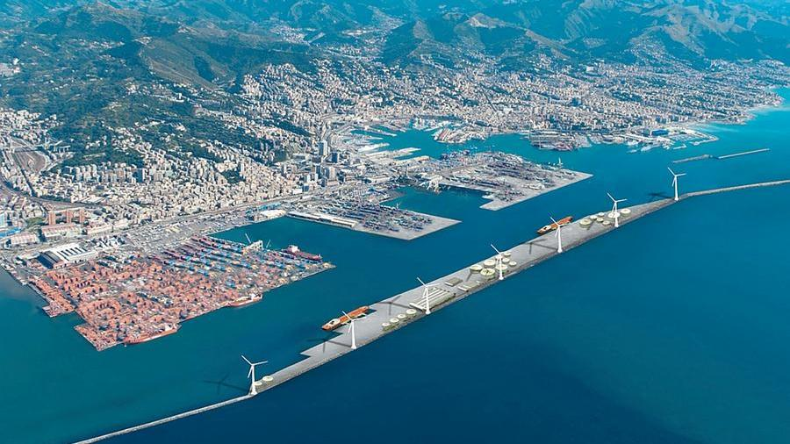
Università degli Studi di Genova - DICCA
Ocean Renewables: uno sguardo verso il futuro
EOLICO
Nuova diga, il ministero della Cultura boccia le pale eoliche: “Danno per il paesaggio di Genova”
Genova Today - 27/03/2022
Possibile rendering nuova diga foranea del Porto di Genova

Slide 12
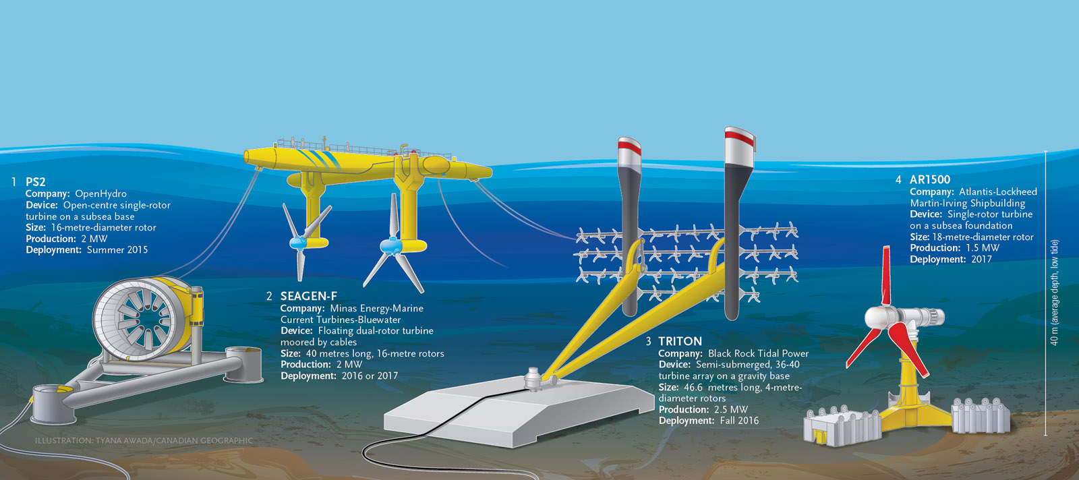
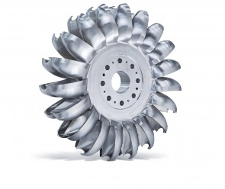
Università degli Studi di Genova - DICCA
Ocean Renewables: uno sguardo verso il futuro
canadiangeographic.ca
ENERGIA MAREOMOTRICE
ALTA MAREA
BASSA MAREA

Slide 13
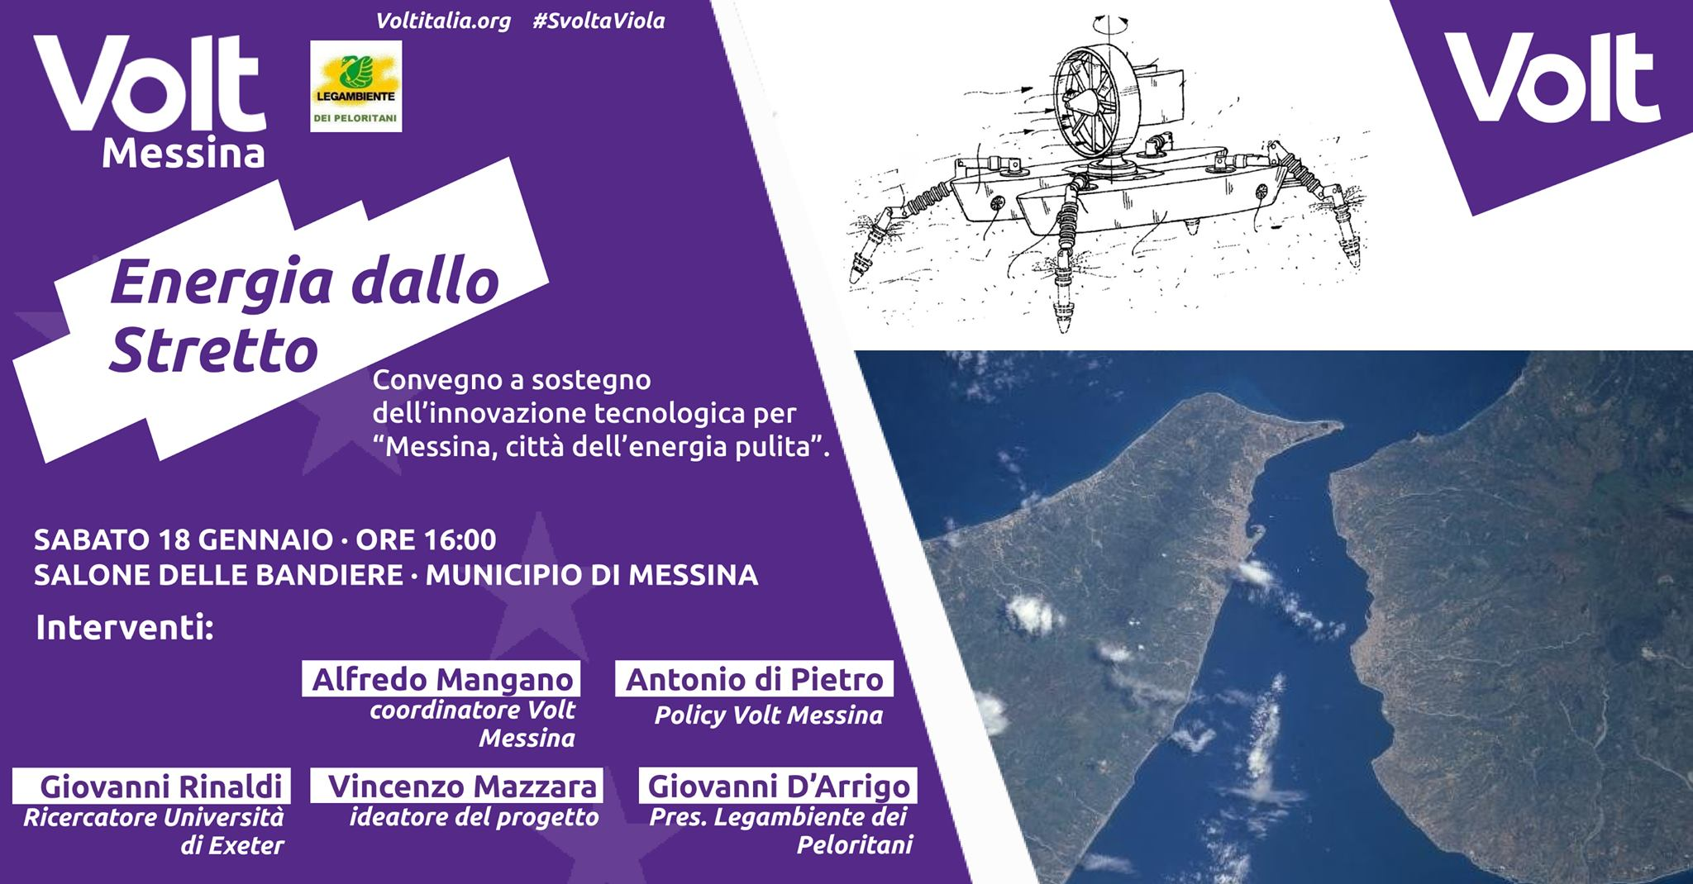
Università degli Studi di Genova - DICCA
Ocean Renewables: uno sguardo verso il futuro
ENERGIA MAREOMOTRICE

Slide 14
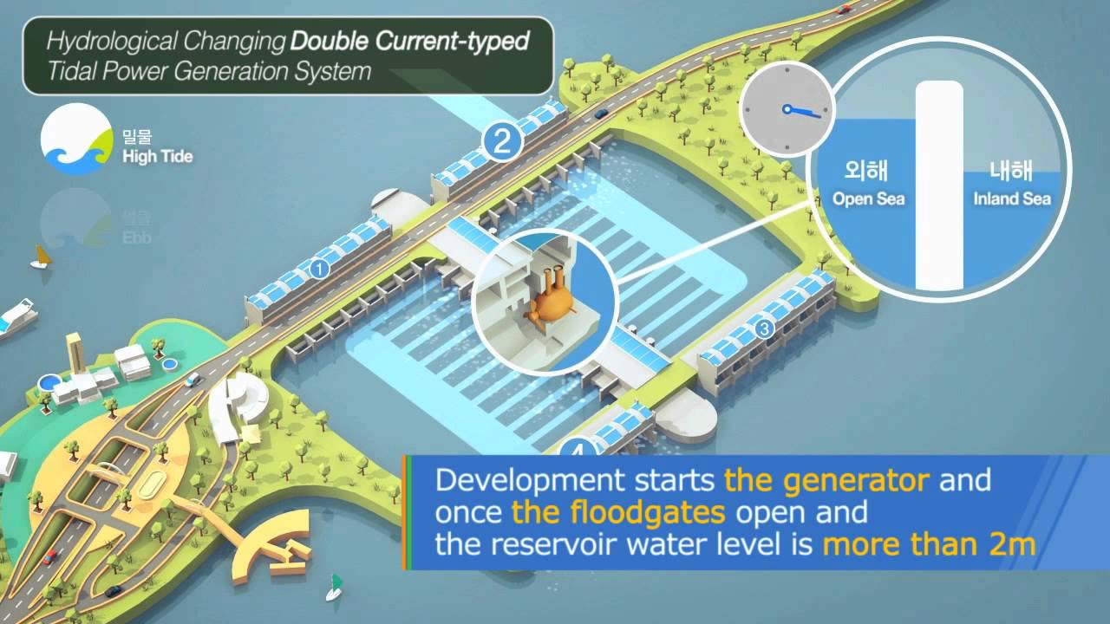
Università degli Studi di Genova - DICCA
Ocean Renewables: uno sguardo verso il futuro
ENERGIA MAREOMOTRICE

Slide 15
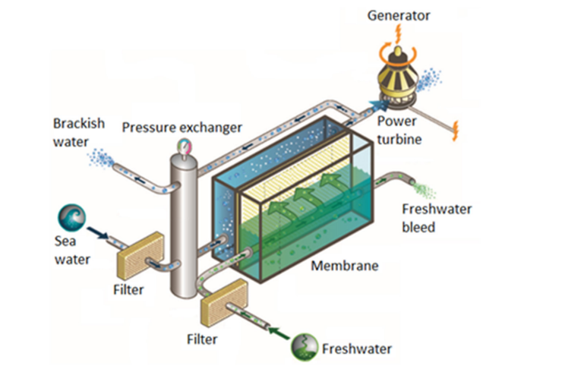
Università degli Studi di Genova - DICCA
Ocean Renewables: uno sguardo verso il futuro
GRADIENTE SALINO (OSMOTIC POWER)
Sfrutta la pressione indotta su una membrana dal flusso indotto da due liquidi a diversa concentrazione salina
Andrade et al., (2016)

Slide 16
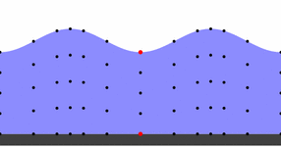
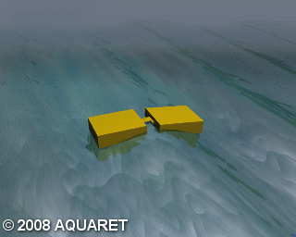
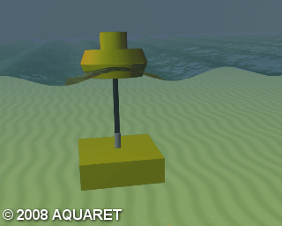
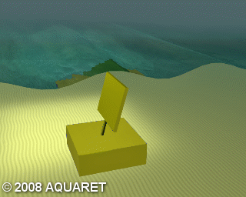
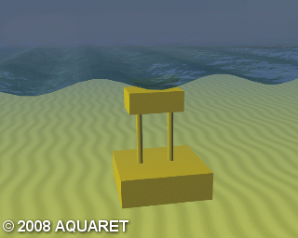
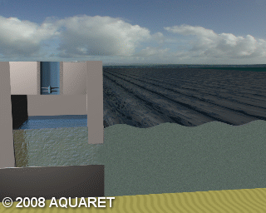
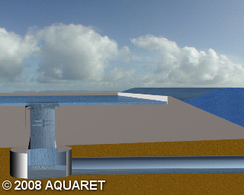
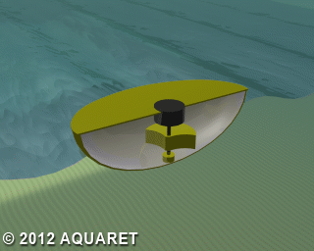
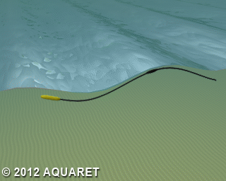
Università degli Studi di Genova - DICCA
Ocean Renewables: uno sguardo verso il futuro
MOTO ONDOSO
Si sfrutta il moto ciclico indotto lungo la colonna d'acqua

Slide 17
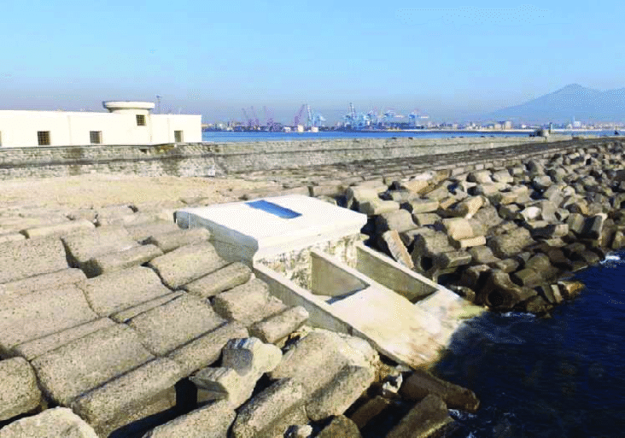
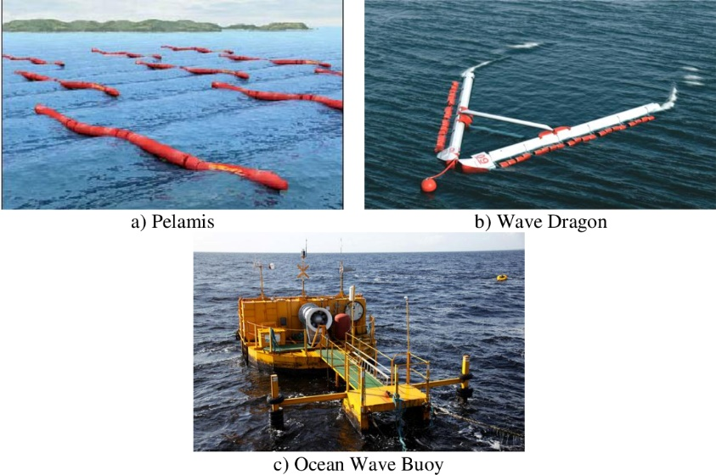
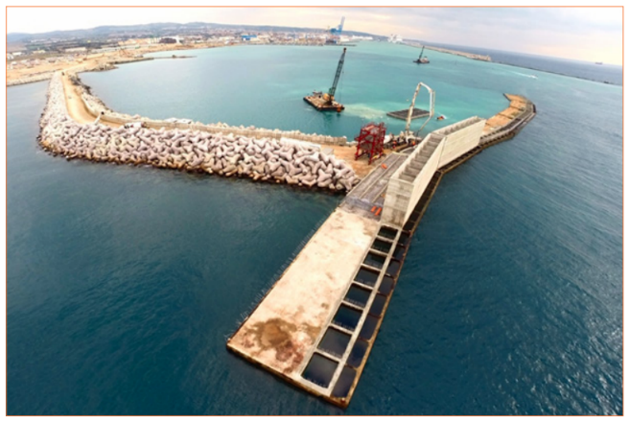

Università degli Studi di Genova - DICCA
Ocean Renewables: uno sguardo verso il futuro
Napoli
MOTO ONDOSO
Civitavecchia
OFFSHORE
NEARSHORE
Costo cablaggio
Costo manutenzione
Potenziale energetico

Slide 18
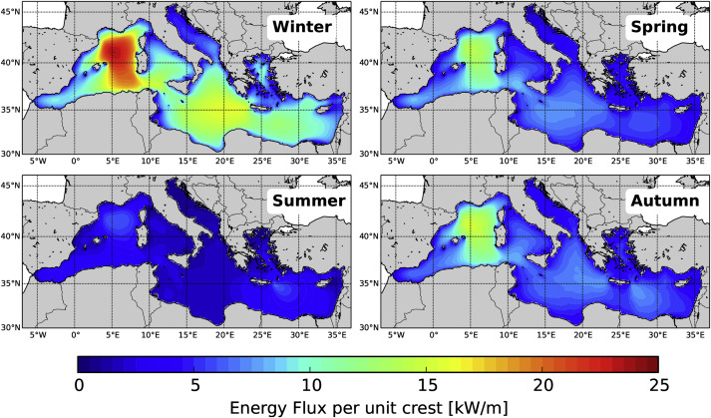
Università degli Studi di Genova - DICCA
Ocean Renewables: uno sguardo verso il futuro
MOTO ONDOSO - UNO SGUARDO SUL MEDITERRANEO
Besio et al., (2016)

Slide 19
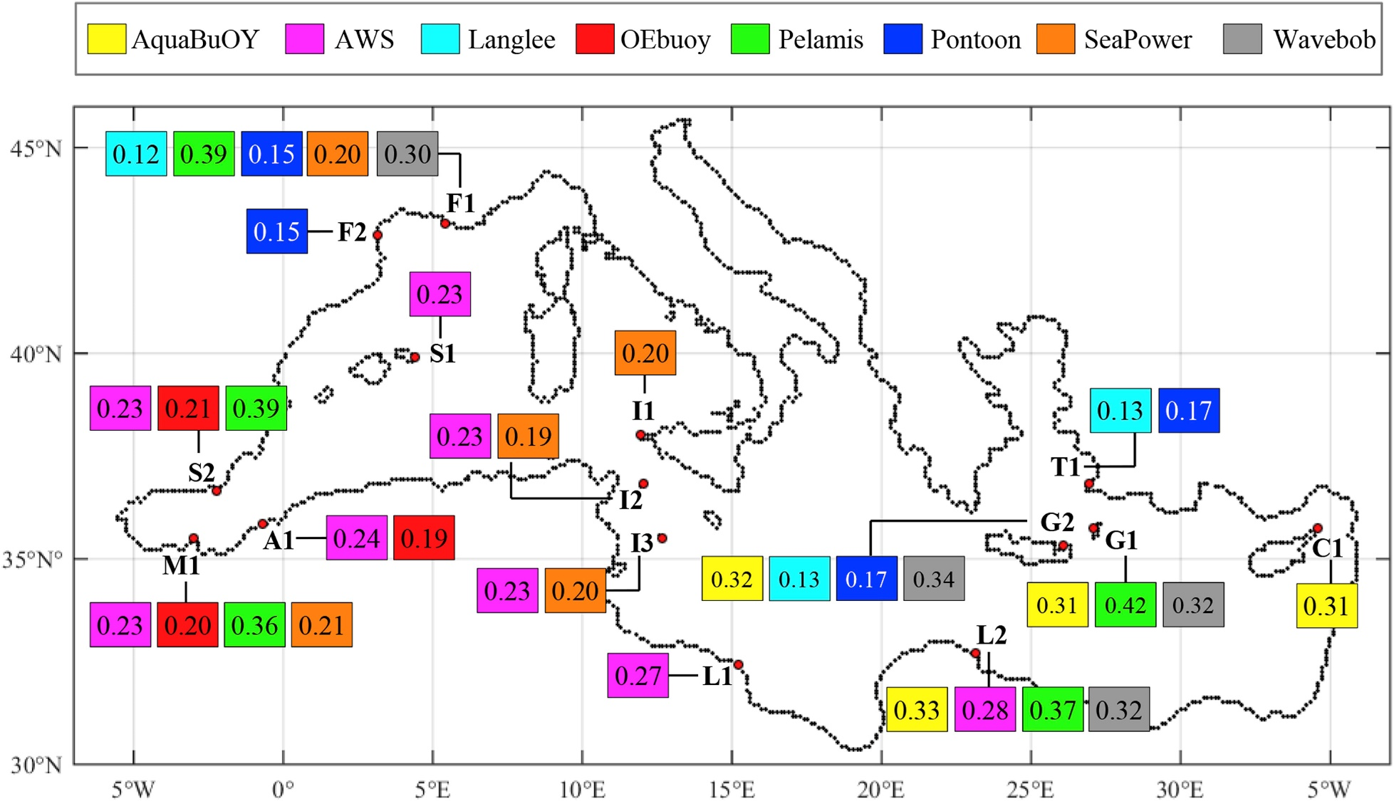
Università degli Studi di Genova - DICCA
Ocean Renewables: uno sguardo verso il futuro
MOTO ONDOSO - UNO SGUARDO SUL MEDITERRANEO
Bozzi et al., (2017)

Slide 20

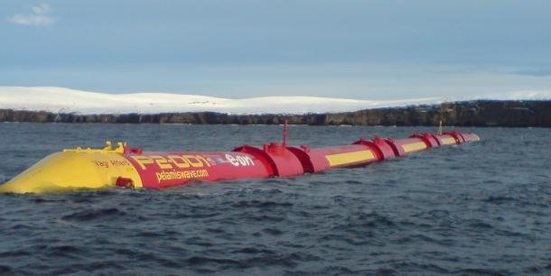
Università degli Studi di Genova - DICCA
Ocean Renewables: uno sguardo verso il futuro
MOTO ONDOSO - UNO SGUARDO SUL MEDITERRANEO
DISPOSITIVO "PELAMIS"

Slide 21
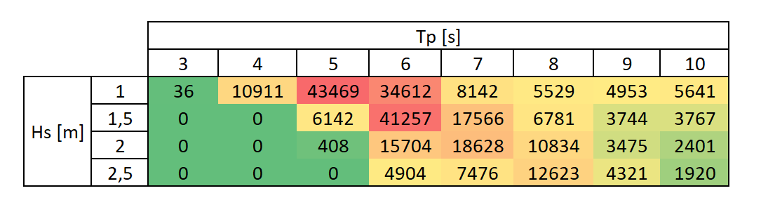
Università degli Studi di Genova - DICCA
Ocean Renewables: uno sguardo verso il futuro
MOTO ONDOSO - UNA PREZIOSA RISORSA PER LE ISOLE
Studio POLIMI - DICCA
Tesi di Giovanni Bernardini (2022)
CAPRAIA
TREMITI
GIGLIO
PONZA
Capacity Factor
Annual Energy Output (AEO):
USTICA
EOLIE
PANTELLERIA
LAMPEDUSA

Slide 22
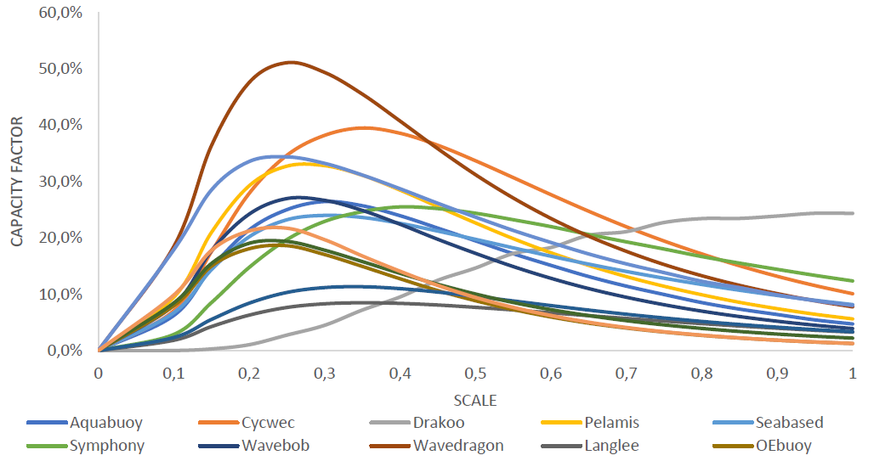
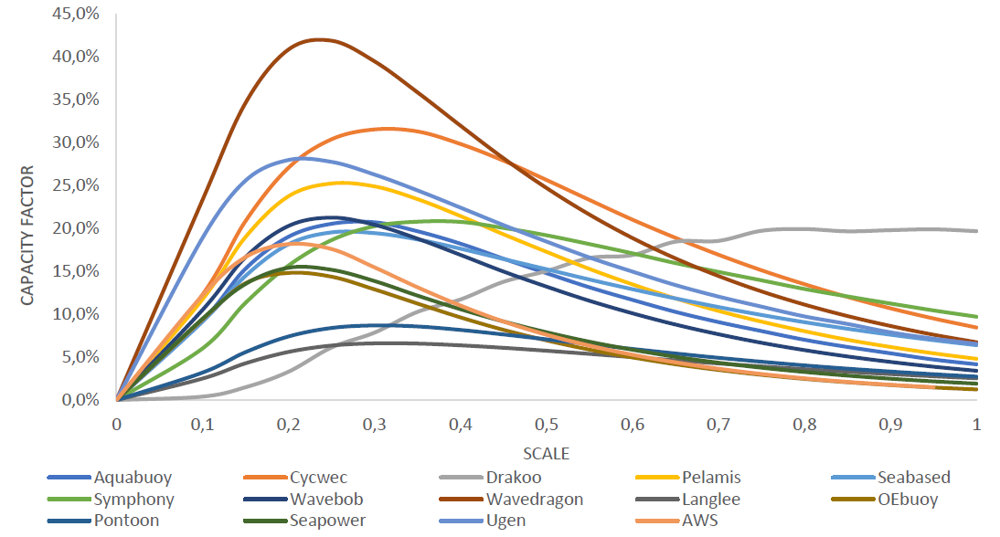
Università degli Studi di Genova - DICCA
Ocean Renewables: uno sguardo verso il futuro
MOTO ONDOSO - UNA PREZIOSA RISORSA PER LE ISOLE
LAMPEDUSA (37,660 MWh/y)
Wavedragon
CycWEC
Ugen
2,062.0
2,220.0
27.3
MWh/y
MWh/y
MWh/y
5.48%
5.89%
0.07%
STROMBOLI (3,870 MWh/y)
Wavedragon
CycWEC
Ugen
1,692.0
1,034.0
10.2
MWh/y
MWh/y
MWh/y
43.72%
26.72%
0.27%

Slide 23
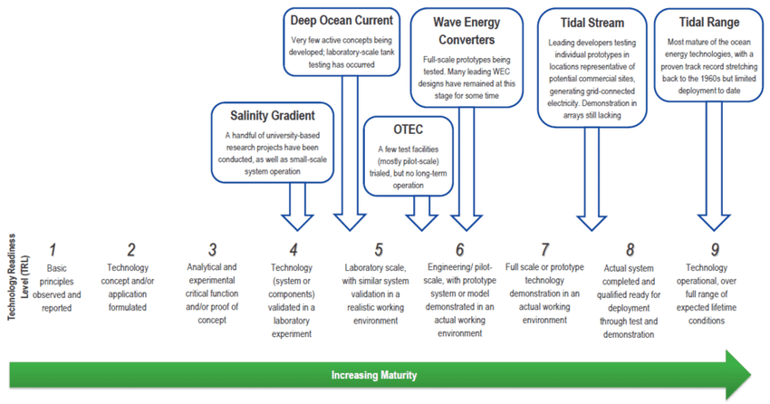
Università degli Studi di Genova - DICCA
Ocean Renewables: uno sguardo verso il futuro
SCENARI E SVILUPPI FUTURI

Slide 24
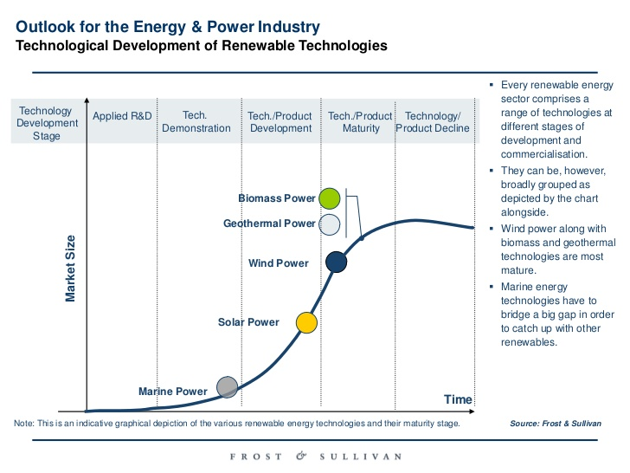
Università degli Studi di Genova - DICCA
Ocean Renewables: uno sguardo verso il futuro
SCENARI E SVILUPPI FUTURI
Magagna & Uihlein(2015)

Slide 25
Università degli Studi di Genova - DICCA
Ocean Renewables: uno sguardo verso il futuro
SCENARI E SVILUPPI FUTURI
La lezione del vento
12kW turbines (Scotland & Ohio)
3-Bladed 200kW turbine (Denmark)
Renewable obligation in United States
Offshore farm 450kW trb (Denmark)
Average Onshore turbine size 1MW
Average offshore turbine size 1MW
10% EU power demand
1887
1956
1978
1991
2001
2002
2014
Prototype to industrial roll-out: 40+ years

Slide 26
Università degli Studi di Genova - DICCA
Ocean Renewables: uno sguardo verso il futuro
IN CONCLUSIONE
Il mercato delle energie rinnovabili è in rapida e continua espansione
L'energia del mare occupa ancora un comparto ridotto, tuttavia si associa a potenziali elevati e rappresenta una soluzione ottimale in specifici contesti
Futuri investimenti dovranno interessare ottimizzazione e commercializzazione dei dispositivi Wave Energy Converter (WEC)

